Slide 1

홍유리 조유진 김대호

Slide 2


로그인
회원가입
구성도
아이디
비밀번호
아이디
비밀번호
이름
포인트
고객
관리자
대여하기
게시판
마이페이지
책 관리
회원 및 매출 관리
게시판 관리
이용권관리
책 검색
대여하기
대여 내역 확인
공지사항 확인
신간 목록 확인
인기 순위
대여 목록 조회
평점 작성
평정 수정
내 정보 수정
회원탈퇴
돈충전
신간 등록
보유 도서 목록 조회
보유 도서 수정
보유 도서 삭제
회원 조회
대출 목록 조회
공지 목록 조회
매출 조회
공지사항
신간 목록
대여 순위
이용권 추가
이용권 목록 조회
이용권 수정
이용권 삭제

Slide 3
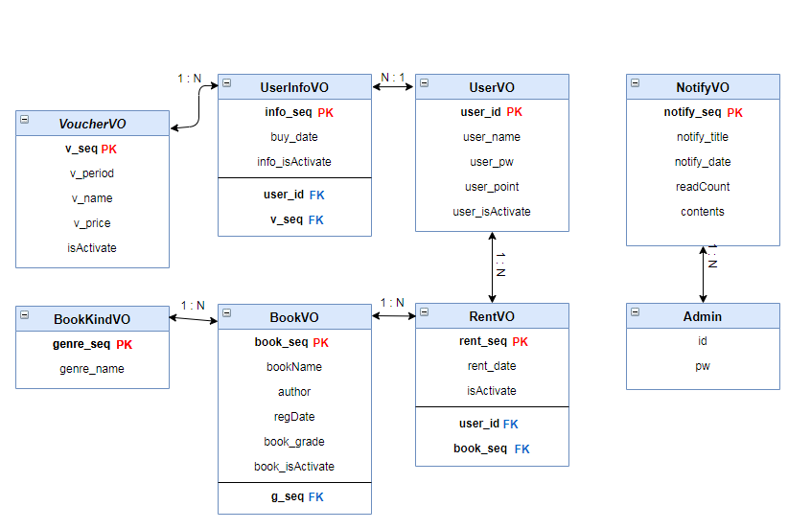
DB구성

Slide 4






순서도
관리자 Main
로그인
회원 Main
Main
id 입력
pw 입력
회원가입
name 입력
point 입력

Slide 5













순서도
대출 목록 조회
추가
수정
보유 도서 조회
상세정보
삭제
회원 목록 조회
회원 상세 조회
관리자 Main
추가
수정
공지 목록 조회
상세정보
삭제
추가
수정
이용권 조회
상세정보
삭제
매출 조회
일매출
월별매출
월매출 상세

Slide 6












공지사항 상세
순서도
공지사항 확인
신간도서
포인트 충전
인기도서
이용권 조회
이용권 구매
제목 검색
회원 Main
도서 검색
작가 검색
대여하기
장르 검색
대여 목록 조회
대여 상세 조회
평점 달기
내 정보 수정
이름 변경
비밀번호 변경
회원탈퇴

